Slide 1
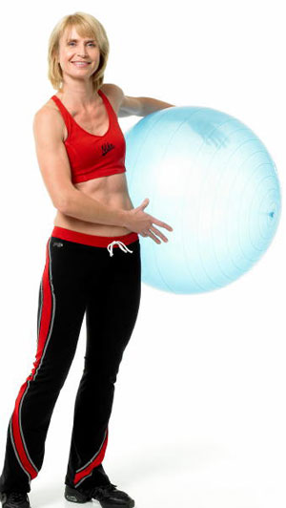
Фитбол –
гимнастика

Slide 2
физиологическое
Воздействие фитбола на организм
Фитбол в переводе с английского означает "мяч для опоры", который используется в оздоровительных целях.
Упражнения на мячах обладают оздоровительным эффектом, который подтвержден опытом работы специализированных, коррекционных и реабилитационных медицинских центров Европы.
За счет вибрации при выполнении упражнений и амортизационной функции мяча улучшаются обмен веществ, кровообращение и микродинамика в межпозвонковых дисках и внутренних органах, что способствует разгрузке позвоночного столба, мобилизации различных его отделов, коррекции лордозов и кифозов.
Упражнения на мячах тренируют вестибулярный аппарат, развивают координацию движений и функцию равновесия, оказывают стимулирующее влияние на обмен веществ организма, активизируют моторно-висцеральные рефлексы.

Slide 3
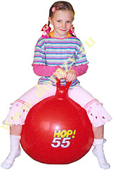
Направленность фитбол-гимнастики
Мяч по своим свойствам многофункционален и поэтому может использоваться в комплексах упражнений фитбол-гимнастики как предмет, снаряд или опора.
Комплексы упражнений на мячах в зависимости от поставленных частных задач и подбора средств могут иметь различную направленность:
для укрепления мышц рук и плечевого пояса;
для укрепления мышц брюшного пресса;
для укрепления мышц спины и таза;
для укрепления мышц ног и свода стопы;
для формирования осанки;
для увеличения гибкости и подвижности в суставах;
для развития ловкости и координации движений;
для развития танцевальности и музыкальности;
для развития функции равновесия и вестибулярного аппарата;
для расслабления и релаксации как средств профилактики различных
заболеваний (опорно-двигательного аппарата, внутренних органов).

Slide 4
Классификация упражнений на фитболах
по целевой направленности
Упражнения фитбол-гимнастики
Содействие профилактике и коррекции различных заболеваний (опорно-двигательного аппарата, болезней лёгких, внутренних органов и др.)
Развитие музыкально-ритмических и творческих способностей в целях рекреации, досуга, отдыха и развлечения (массаж, игры, эстафеты, танцы, ритмические упражнения)
Развитие двигательных способностей (силы, координации, гибкости, функции равновесия, вестибулярного аппарата и др.)

Slide 5
Классификация упражнений фитбол - гимнастики
По педагогическому признаку
Упражнения на фитболах, используемые на занятиях
Гимнастические упражнения (разновидности ходьбы, бега, прыжков; ОРУ)
Основные (базовые) шаги аэробики, (соединенные в блоки и комбинации).
Танцевальные упражнения (элементы ритмики, хореографии и современных танцев)
Коррекционно-профилактические упражнения (профилактика и коррекция различных заболеваний)
Подвижные и музыкальные игры и эстафеты
Упражнения с мячом (броски, перекаты, ведение мяча)

Slide 6
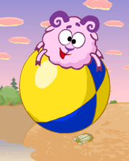
Гимнастические упражнения фитбол - гимнастики
Упражнения фитбол - гимнастики
По признаку преимущественного воздействия
На силу
На растягивание
На расслабление
На осанку
На координацию
На дыхание
ОРУ
Ходьба, бег, прыжки
По признаку организации группы
одиночные
вдвоем, втроем
по кругу
в сцеплении в
колоннах
в шеренгах
в движении
На месте и в движении
По анатомическому признаку
для рук и плечевого пояса
для ног и тазового пояса
для туловища и шеи
для всего тела
С мячом в руках, ногах
Сидя на мяче
По признаку использования предметов и снарядов
Без предметов
С предметами (скакалки, гантели, набивные мячи, резиновые бинты, эспандеры)
На снарядах (сидя на мяче)
По исходным положениям
из стойки
из седа (приседа)
из упоров
из положения лёжа (на боку, на спине, животе)

Slide 7
Классификация ОРУ без предметов сидя
на мяче по анатомическому признаку
ОРУ
без предметов (сидя на мяче)
Упражнения для рук и плечевого пояса:
для пальцев и кисти
Для увеличения подвижности в суставах
Для сгибателей и разгибателей мышц рук
На расслабление мышц рук и плечевого пояса
2. Упражнения для ног и тазовой области:
для стопы и голени
Для увеличения подвижности в суставах
Силовые упражнения для мышц бедра
Для мышц тазового дна
Для расслабления мышц ног
Комплексные упражнения
(упражнения, включающие в работу наибольшее количество мышечных групп)
3. Упражнения для туловища:
Для мышц передней поверхности туловища (силовые)
Для увеличения подвижности позвоночника
Для мышц задней поверхности туловища (силовые)
Для мышц боковой поверхности туловища (силовые)
Для мышц шеи
5. Упражнения на дыхание

Slide 8
Классификация упражнений
по использованию фитбола
Мяч как препятствие
Мяч как предмет
Упражнения
с мячом
Мяч как массажер
Мяч как опора
Мяч как амортизатор, тренажер
Мяч как отягощение
Мяч как ориентир

Slide 9
Требования к проведению упражнений на мячах
Мяч должен быть подобран согласно росту занимающегося.
Подгруппа занимающихся не более 6-12 человек
При выполнении упражнений лежа на мяче контролировать, чтобы голова и позвоночник составляли прямую линию и не задерживалось дыхание.
Одежда должна быть удобной, обувь на резиновой основе.
Избегать резких и быстрых движений, скручиваний в шейном и поясничном отделах позвоночника, интенсивного напряжения мышц шеи и спины.
В целях профилактики травматизма следует заниматься на ковровом покрытии.
Следить за правильной посадкой на мяче.
Начинать с простых упражнений и облегченных исходных положений, постепенно переходя к более сложным.
Необходимо научить ребенка приемам самостраховки.
Расстояние между занимающимися должно быть не менее 1,5 м
Следует избегать соприкосновения мяча с острыми и режущими поверхностями и предметами для предотвращения повреждения мяча.
На первых занятиях следует использовать менее упруго накаченные мячи.

Slide 10
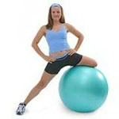
Методические рекомендации к проведению занятий
Дать детям представление о форме и физических свойствах мяча
Разучить основные движения, сидя на мяче.
Следить за внешними признаками утомления
Научить правильной посадке на мяч и приемам самостраховки
Учить выполнять упражнения в сочетании с колебательными покачиваниями на мяче
Учить упражнениям на удерживание равновесия
Предлагать мяч детям для самостоятельной деятельности только после того, как они обучены упражнениям с фитболом
Дать представление об основных исходных положениях на фитболе (сидя, лежа на спине, животе, на боку)
Разучить основные исходные движения с мячом
(броски, ловля, удары, упр. в парах)

